Slide 1
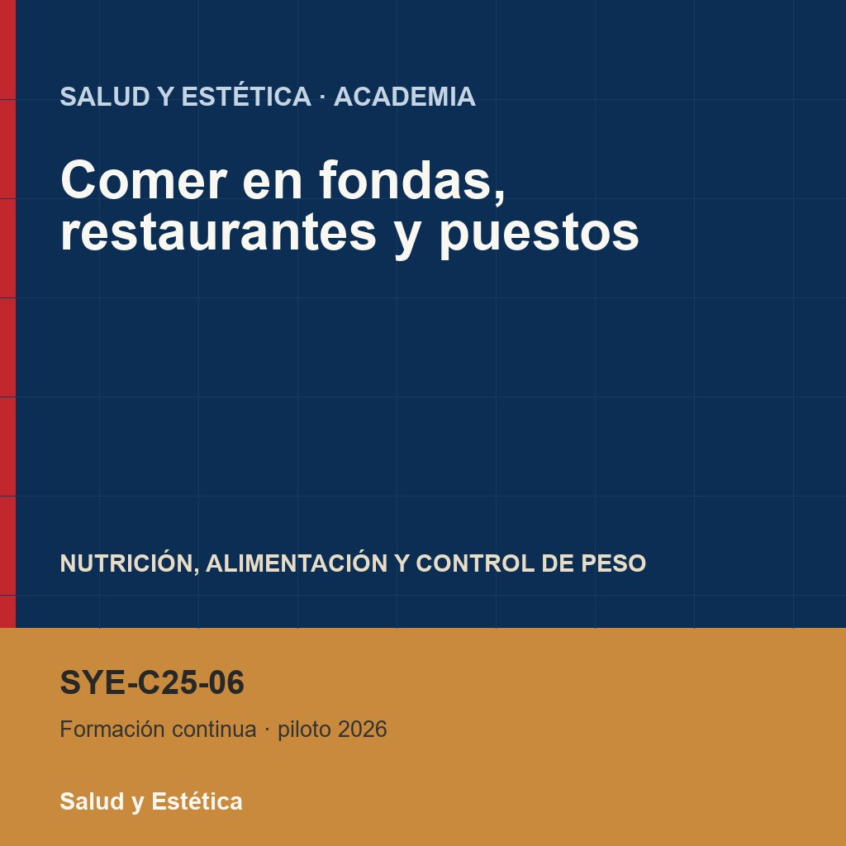
Comer en fondas,
restaurantes y
puestos
Salud y Estética
Ver el OA en saludyestetica.lumbre.lat
Notes:
Objeto de aprendizaje de Lumbre · Salud y Estética
Enlace: https://saludyestetica.lumbre.lat/object/sye-c25-r01-oa06-fondas-restaurantes-y-puestos

Slide 2
Acerca de este OA · 1 de 2
Objetivo
Decidir dónde y qué comer fuera de casa observando higiene, preguntando por la preparación y la porción, y distinguiendo el riesgo real de la desconfianza general, sin listas de prohibidos.
Descripción
Lección práctica para elegir con criterio en fondas, restaurantes y puestos: qué se puede observar antes de sentarse, qué preguntar por la preparación y la porción, y cuándo es mejor no comer en un lugar.
Comer en fondas, restaurantes y puestos
2 / 69
Notes:
Enlace al OA: https://saludyestetica.lumbre.lat/object/sye-c25-r01-oa06-fondas-restaurantes-y-puestos

Slide 3
Acerca de este OA · 2 de 2
Autoría: Salud y Estética
Etiquetas: comer fuera · fondas · puestos · higiene · decisiones
Comer en fondas, restaurantes y puestos
3 / 69
Notes:
Continuación de «Acerca de este OA» (2 de 2).

Slide 4
Comer en fondas, restaurantes y puestos · 1 de 2
Público y alcance
Adultos que comen fuera de casa por trabajo, estudio o vida social. No requiere experiencia previa. Es formación general de carácter informativo: no certifica establecimientos, no sustituye una inspección sanitaria y no da atención médica.
Comer en fondas, restaurantes y puestos
4 / 69

Slide 5
Comer en fondas, restaurantes y puestos · 2 de 2
Es la una de la tarde y hay dos opciones en la misma esquina. La fonda de manteles de tela está casi vacía; el puesto de la banqueta tiene fila. Una compañera dice que en los puestos «siempre te enfermas»; otra dice que en las fondas «nunca sabes qué hay en la salsa». Ninguna de las dos ha mirado lo que se puede mirar: dónde se lavan las manos, cómo se guarda el guiso, si el plato se hace al momento o si el hielo viene de agua segura. Esta lección no elige un bando. Enseña a mirar, preguntar y decidir con la información que está delante, sin convertir el miedo ni el precio en un certificado de higiene.
Comer en fondas, restaurantes y puestos
5 / 69
Notes:
Continuación de «Comer en fondas, restaurantes y puestos» (2 de 2).

Slide 6
Lo que se ve antes de pedir · 1 de 2
Antes de sentarte hay información gratis. Mira la mesa: si está limpia y seca, si el menú no tiene restos, si los cubiertos se ven limpios. Mira al personal: manos, uñas, cabello recogido, ropa limpia, si toca dinero y luego comida sin lavarse. Mira el lugar: basura acumulada, animales, plagas, un baño sin agua o un lavabo que no se usa. Ninguna de esas señales, por separado, demuestra que el lugar sea seguro o inseguro; todas juntas cuentan una historia bastante clara. La higiene observable no es una garantía: un lugar impecable puede tener un error que no se ve, y un puesto humilde puede trabajar con mucho cuidado.
Comer en fondas, restaurantes y puestos
6 / 69

Slide 7
Lo que se ve antes de pedir · 2 de 2
También cuenta lo que se ve detrás del mostrador. Un guiso que se exhibe tibio y destapado, una tabla donde se corta pollo crudo junto a la verdura, un trapo que limpia la mesa y luego el plato, una salsa que se rellena sin cambiar el recipiente. No se trata de auditar la cocina ni de buscar un defecto para justificar la desconfianza: se trata de decidir con lo que tienes delante. Si lo que ves te incomoda, tienes derecho a elegir otro lugar sin dar explicaciones. Lo que sí puedes evaluar es la consistencia entre lo que ves y lo que te dicen: cuando esa consistencia no aparece, el precio o la decoración no la van a inventar.
Comer en fondas, restaurantes y puestos
7 / 69
Notes:
Continuación de «Lo que se ve antes de pedir» (2 de 2).

Slide 8
Agua, manos y utensilios · 1 de 4
El agua es la parte que más se pasa por alto. Pregunta si el agua que te sirven y el hielo son de una fuente segura; si no puedes confirmarlo, pide agua embotellada y sin hielo. El hielo también es agua, y una bebida fría con hielo dudoso no mejora por estar fría. Lo mismo vale para lavar vasos y utensilios: un vaso mal enjuagado o un plato con residuos dicen más que el menú. La OMS incluye el agua segura entre sus cinco claves de inocuidad (F-OMS-CINCO-CLAVES). Un vaso turbio o un plato con restos secos son señales que no necesitan interpretación.
Comer en fondas, restaurantes y puestos
8 / 69

Slide 9
Agua, manos y utensilios · 2 de 4
Las manos del personal son el otro punto crítico. Deben lavarse antes de manipular alimentos, después de tocar carne cruda, después del baño y después de tocar dinero o basura. Si no ves un lavabo o no ves que se laven, no tienes que acusar a nadie: tienes información para decidir. Los utensilios también se comparten mal: una cuchara para probar y servir, pinzas que tocan crudo y luego lo cocido, cubiertos que se reutilizan sin lavar. En un autoservicio, usa un utensilio por platillo y no devuelvas a la charola lo que ya tocó tu plato.
Comer en fondas, restaurantes y puestos
9 / 69
Notes:
Continuación de «Agua, manos y utensilios» (2 de 4).

Slide 10
Agua, manos y utensilios · 3 de 4
Qué es y qué no es esta lección
Formación general, de carácter informativo. Enseña a observar higiene, preguntar por la preparación y elegir con criterio; no certifica establecimientos, no sustituye una inspección sanitaria y no da atención médica. No habilita para ejercer una profesión sanitaria.
Comer en fondas, restaurantes y puestos
10 / 69
Notes:
Continuación de «Agua, manos y utensilios» (3 de 4).

Slide 11
Agua, manos y utensilios · 4 de 4
Una señal no condena; varias deciden
Un puesto humilde puede ser más cuidadoso que un restaurante caro. No juzgues por el precio ni por la decoración: mira manos, agua, utensilios y cómo se conserva el alimento. Varias señales juntas son una razón para elegir otro lugar.
Dos preguntas que resuelven mucho
«¿Este platillo se hace al momento?» y «¿puedo pedir media orden?». La primera te dice cómo se cocina; la segunda te ayuda a comer la porción que necesitas sin desperdiciar.
Comer en fondas, restaurantes y puestos
11 / 69
Notes:
Continuación de «Agua, manos y utensilios» (4 de 4).

Slide 12
Preguntar por la preparación y la porción · 1 de 2
Preguntar no es desconfiar: es ejercer el derecho a saber qué vas a comer. Sirven preguntas concretas: ¿este platillo se hace al momento o ya está hecho?, ¿qué lleva la salsa?, ¿el pescado es del día?, ¿la verdura está cruda o cocida?, ¿el guiso se recalentó? Un establecimiento que trabaja bien puede contestar sin molestarse; si la respuesta es evasiva o el mesero no sabe, eso también es información. No hace falta interrogar a todo el mundo: con dos o tres preguntas bien elegidas basta para decidir.
Comer en fondas, restaurantes y puestos
12 / 69

Slide 13
Preguntar por la preparación y la porción · 2 de 2
La porción también se pregunta. Media orden, sin refresco, con tortillas aparte, con la salsa en un platillo y no encima: son formas normales de pedir y no deberían dar vergüenza. En muchos lugares la porción completa es más de lo que necesitas, y pedirla para no quedar mal termina en comida tirada o en una sobremesa incómoda. Si tienes una alergia diagnosticada, la pregunta es obligatoria: ingredientes, preparación y contacto cruzado. Si el lugar no puede responder con claridad, no es un lugar para ese platillo.
Comer en fondas, restaurantes y puestos
13 / 69
Notes:
Continuación de «Preguntar por la preparación y la porción» (2 de 2).

Slide 14
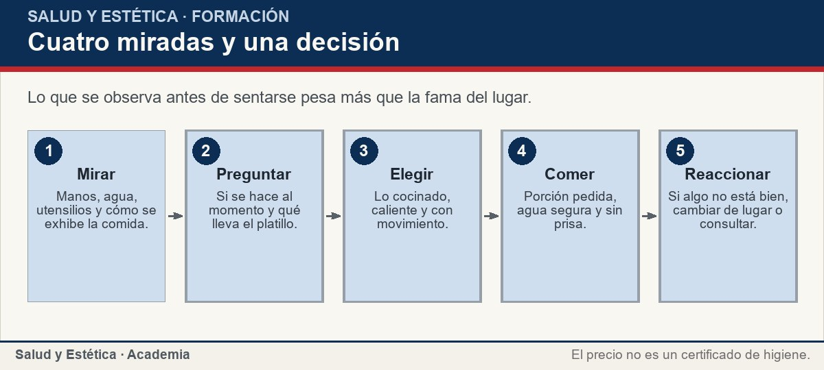
Preguntar por la preparación y la porción
Lo que se observa antes de sentarse pesa más que la fama del lugar.
Ver imagen original en el OA
Notes:
Imagen del OA: assets/fig-1-flujo.jpg
Texto alternativo: Cuatro miradas y una decisión
Pie: Lo que se observa antes de sentarse pesa más que la fama del lugar.
Enlace: https://saludyestetica.lumbre.lat/object/sye-c25-r01-oa06-fondas-restaurantes-y-puestos

Slide 15
Elegir con criterio sin miedo · 1 de 2
El riesgo de comer fuera existe, pero no es binario. Depende del tipo de alimento, de cómo se conservó, de la higiene del lugar, de tu propia vulnerabilidad y de la frecuencia con que te expones. No es lo mismo un platillo cocinado al momento y servido caliente que una ensalada cruda que estuvo horas en una vitrina. Tampoco es lo mismo comer en un puesto una vez al mes que todos los días. Elegir con criterio significa mirar esas variables, no dividir el mundo entre lugares «seguros» y «peligrosos».
Comer en fondas, restaurantes y puestos
15 / 69

Slide 16
Elegir con criterio sin miedo · 2 de 2
El miedo tampoco es un buen criterio. Evitar todos los puestos no garantiza nada y puede quitarte acceso a comida buena, barata y cercana; confiar en un lugar caro sólo porque es caro tampoco garantiza higiene. La decisión razonable es preferir lo que se cocina al momento, lo que se sirve caliente, lo que tiene movimiento y lo que se puede preguntar. Añadir verdura o fruta y tomar agua segura completa la elección. Comer fuera es parte de la vida social y laboral; el objetivo es reducir el riesgo evitable, no vivir con miedo.
Comer en fondas, restaurantes y puestos
16 / 69
Notes:
Continuación de «Elegir con criterio sin miedo» (2 de 2).

Slide 17
Elegir con criterio sin miedo
Situaciones frecuentes al comer fuera y la decisión que corresponde. No es una lista de lugares prohibidos: es una guía para mirar y preguntar.
Comer en fondas, restaurantes y puestos
17 / 69
Notes:
Título completo de la tabla que sigue.

Slide 18
Tabla · 1 de 2
Situación | Qué observar | Decisión
El puesto tiene fila y cocina al momento | Movimiento alto y cocción reciente | Buena señal; aun así mira manos y agua.
La comida está exhibida tibia y sin tapa | Puede llevar horas a temperatura ambiente | Elige otro platillo u otro lugar.
No ves dónde se lavan las manos | La higiene no se puede comprobar | Pregunta o prefiere un lugar con lavabo visible.
Comer en fondas, restaurantes y puestos
18 / 69
Notes:
Tabla del OA: Tabla
Enlace: https://saludyestetica.lumbre.lat/object/sye-c25-r01-oa06-fondas-restaurantes-y-puestos

Slide 19
Tabla · 2 de 2
Situación | Qué observar | Decisión
Quieres media orden | La porción completa es demasiada | Pídela; no es vergüenza ni un favor.
Tienes una alergia diagnosticada | El contacto cruzado es posible | Pregunta ingredientes y preparación; si no hay respuesta clara, no lo pidas.
El lugar se ve impecable pero el baño no tiene agua | La higiene del personal no se sostiene | Es una señal para elegir otro lugar.
Comer en fondas, restaurantes y puestos
19 / 69
Notes:
Tabla del OA: Tabla
Enlace: https://saludyestetica.lumbre.lat/object/sye-c25-r01-oa06-fondas-restaurantes-y-puestos

Slide 20
Puestos de la calle: riesgo real, no pánico · 1 de 2
Los puestos de la calle son parte de la comida mexicana y de la economía de muchas familias. También tienen riesgos concretos: agua y hielo de origen desconocido, alimentos crudos, guisos que se mantienen tibios durante horas, utensilios que se usan para todo, polvo, moscas y basura cerca. El riesgo no viene de que el puesto esté en la calle, sino de cómo se manejan esos factores. Un puesto con mucha gente, que cocina al momento y tiene agua para lavarse las manos, puede ser una mejor elección que una fonda vacía con comida exhibida desde la mañana.
Comer en fondas, restaurantes y puestos
20 / 69

Slide 21
Puestos de la calle: riesgo real, no pánico · 2 de 2
Elegir bien en la calle tiene criterios prácticos: prefiere el puesto con fila y alta rotación, el que cocina frente a ti, el que pela la fruta al momento, el que mantiene los alimentos tapados y los utensilios limpios. Si ves que la persona que cobra es la misma que sirve sin lavarse las manos, o que el guiso se recalentó varias veces, tienes motivos para elegir otro puesto. No es una lista de prohibidos ni una condena a la comida callejera: es una forma de decidir con lo que ves, sin convertir la excepción en regla.
Comer en fondas, restaurantes y puestos
21 / 69
Notes:
Continuación de «Puestos de la calle: riesgo real, no pánico» (2 de 2).

Slide 22
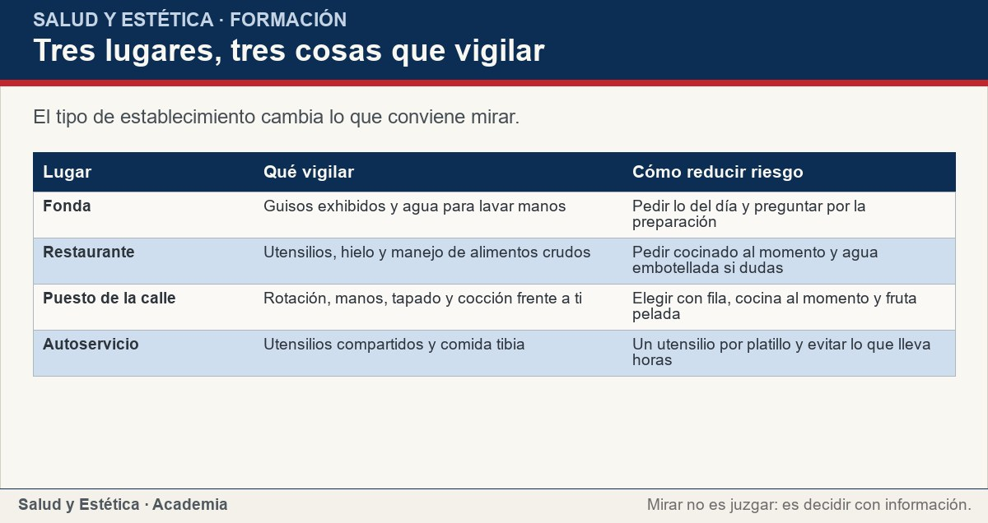
Puestos de la calle: riesgo real, no pánico
El tipo de establecimiento cambia lo que conviene mirar.
Ver imagen original en el OA
Notes:
Imagen del OA: assets/fig-2-matriz.jpg
Texto alternativo: Tres lugares, tres cosas que vigilar
Pie: El tipo de establecimiento cambia lo que conviene mirar.
Enlace: https://saludyestetica.lumbre.lat/object/sye-c25-r01-oa06-fondas-restaurantes-y-puestos

Slide 23
Cuándo no comer en un lugar · 1 de 2
Hay señales que justifican no comer en un lugar, y no hace falta hacer un escándalo para actuar. Manos sin lavar, alimentos crudos y cocidos en la misma superficie, comida tibia exhibida durante mucho tiempo, olor anormal, plagas, personal visiblemente enfermo, utensilios sucios o agua que no parece segura. Una sola señal puede tener una explicación; varias juntas son una razón suficiente para elegir otro lugar. Si ya te sentaste, puedes pedir sólo una bebida embotellada o irte; no estás obligado a comer para no incomodar.
Comer en fondas, restaurantes y puestos
23 / 69

Slide 24
Cuándo no comer en un lugar · 2 de 2
Si después de comer aparecen diarrea, vómito, fiebre o dolor abdominal, hidrátate y busca valoración, sobre todo si hay sangre, deshidratación o si se trata de una persona vulnerable. No conviertas una mala experiencia en una regla universal: lo que falló fue una práctica concreta, no toda la comida de la calle. Los protocolos internos de cada establecimiento son configurables por el establecimiento; esta lección no certifica ninguno ni sustituye una inspección sanitaria. Lo que sí puedes hacer es observar, preguntar y decidir con la información disponible.
Comer en fondas, restaurantes y puestos
24 / 69
Notes:
Continuación de «Cuándo no comer en un lugar» (2 de 2).

Slide 25
Sección
Cuándo no comer en un lugar · Procedimiento: elegir y comer fuera en seis pasos · Paso 1 de 6
Mira antes de sentarte
Recorre con la vista la mesa, el mostrador, las manos del personal y el lugar donde se lava lo que se usa. No busques un defecto: busca información para decidir.
Comer en fondas, restaurantes y puestos
25 / 69
Notes:
Recorrido: Procedimiento: elegir y comer fuera en seis pasos
Paso 1 de 6: Mira antes de sentarte
Texto del paso: Recorre con la vista la mesa, el mostrador, las manos del personal y el lugar donde se lava lo que se usa. No busques un defecto: busca información para decidir.
Enlace: https://saludyestetica.lumbre.lat/object/sye-c25-r01-oa06-fondas-restaurantes-y-puestos

Slide 26
Sección
Cuándo no comer en un lugar · Procedimiento: elegir y comer fuera en seis pasos · Paso 2 de 6
Pregunta por la preparación
Pregunta si el platillo se hace al momento, qué lleva la salsa y cómo se conserva lo que ya está hecho. Dos preguntas concretas valen más que una lista de sospechas.
Comer en fondas, restaurantes y puestos
26 / 69
Notes:
Recorrido: Procedimiento: elegir y comer fuera en seis pasos
Paso 2 de 6: Pregunta por la preparación
Texto del paso: Pregunta si el platillo se hace al momento, qué lleva la salsa y cómo se conserva lo que ya está hecho. Dos preguntas concretas valen más que una lista de sospechas.
Enlace: https://saludyestetica.lumbre.lat/object/sye-c25-r01-oa06-fondas-restaurantes-y-puestos

Slide 27
Sección
Cuándo no comer en un lugar · Procedimiento: elegir y comer fuera en seis pasos · Paso 3 de 6
Elige lo cocinado y caliente
Prefiere lo que se cocina frente a ti o se sirve caliente, y los lugares con movimiento. Si el platillo que quieres estuvo tibio y exhibido, elige otro.
Comer en fondas, restaurantes y puestos
27 / 69
Notes:
Recorrido: Procedimiento: elegir y comer fuera en seis pasos
Paso 3 de 6: Elige lo cocinado y caliente
Texto del paso: Prefiere lo que se cocina frente a ti o se sirve caliente, y los lugares con movimiento. Si el platillo que quieres estuvo tibio y exhibido, elige otro.
Enlace: https://saludyestetica.lumbre.lat/object/sye-c25-r01-oa06-fondas-restaurantes-y-puestos

Slide 28
Sección
Cuándo no comer en un lugar · Procedimiento: elegir y comer fuera en seis pasos · Paso 4 de 6
Ajusta la porción
Pide media orden o comparte si la porción completa es demasiada. Preguntar por la porción es normal y evita comer de más o tirar comida.
Comer en fondas, restaurantes y puestos
28 / 69
Notes:
Recorrido: Procedimiento: elegir y comer fuera en seis pasos
Paso 4 de 6: Ajusta la porción
Texto del paso: Pide media orden o comparte si la porción completa es demasiada. Preguntar por la porción es normal y evita comer de más o tirar comida.
Enlace: https://saludyestetica.lumbre.lat/object/sye-c25-r01-oa06-fondas-restaurantes-y-puestos

Slide 29
Sección
Cuándo no comer en un lugar · Procedimiento: elegir y comer fuera en seis pasos · Paso 5 de 6
Cuida el agua y los utensilios
Bebe agua de una fuente segura; si no puedes confirmarlo, pide embotellada y sin hielo. Usa un utensilio por platillo y no devuelvas a la charola lo que tocó tu plato.
Comer en fondas, restaurantes y puestos
29 / 69
Notes:
Recorrido: Procedimiento: elegir y comer fuera en seis pasos
Paso 5 de 6: Cuida el agua y los utensilios
Texto del paso: Bebe agua de una fuente segura; si no puedes confirmarlo, pide embotellada y sin hielo. Usa un utensilio por platillo y no devuelvas a la charola lo que tocó tu plato.
Enlace: https://saludyestetica.lumbre.lat/object/sye-c25-r01-oa06-fondas-restaurantes-y-puestos

Slide 30
Sección
Cuándo no comer en un lugar · Procedimiento: elegir y comer fuera en seis pasos · Paso 6 de 6
Registra y reacciona
Si algo no estuvo bien, anota qué viste y qué decidiste. Si aparecen síntomas después de comer, hidrátate y consulta; no conviertas una experiencia en una regla para todos los lugares.
Comer en fondas, restaurantes y puestos
30 / 69
Notes:
Recorrido: Procedimiento: elegir y comer fuera en seis pasos
Paso 6 de 6: Registra y reacciona
Texto del paso: Si algo no estuvo bien, anota qué viste y qué decidiste. Si aparecen síntomas después de comer, hidrátate y consulta; no conviertas una experiencia en una regla para todos los lugares.
Enlace: https://saludyestetica.lumbre.lat/object/sye-c25-r01-oa06-fondas-restaurantes-y-puestos

Slide 31
Sección
Cuándo no comer en un lugar · Caso trabajado: la esquina de las dos opciones · Paso 1 de 3
Los datos del caso
Caso ficticio. Andrea, nombre inventado, come fuera cinco días a la semana. Hoy duda entre la fonda vacía y el puesto con fila. Tiene una alergia diagnosticada a un ingrediente que no siempre se declara y quiere una porción que no sobre.
Comer en fondas, restaurantes y puestos
31 / 69
Notes:
Recorrido: Caso trabajado: la esquina de las dos opciones
Paso 1 de 3: Los datos del caso
Texto del paso: Caso ficticio. Andrea, nombre inventado, come fuera cinco días a la semana. Hoy duda entre la fonda vacía y el puesto con fila. Tiene una alergia diagnosticada a un ingrediente que no siempre se declara y quiere una porción que no sobre.
Enlace: https://saludyestetica.lumbre.lat/object/sye-c25-r01-oa06-fondas-restaurantes-y-puestos

Slide 32
Sección
Cuándo no comer en un lugar · Caso trabajado: la esquina de las dos opciones · Paso 2 de 3
Qué observa y qué pregunta
En el puesto ve que la comida se cocina al momento, que hay agua para lavarse las manos y que la fruta se pela ahí. Pregunta si el guiso lleva el ingrediente de su alergia y si puede pedir media orden. Le contestan con claridad y le muestran el envase.
Comer en fondas, restaurantes y puestos
32 / 69
Notes:
Recorrido: Caso trabajado: la esquina de las dos opciones
Paso 2 de 3: Qué observa y qué pregunta
Texto del paso: En el puesto ve que la comida se cocina al momento, que hay agua para lavarse las manos y que la fruta se pela ahí. Pregunta si el guiso lleva el ingrediente de su alergia y si puede pedir media orden. Le contestan con claridad y le muestran el envase.
Enlace: https://saludyestetica.lumbre.lat/object/sye-c25-r01-oa06-fondas-restaurantes-y-puestos

Slide 33
Sección
Cuándo no comer en un lugar · Caso trabajado: la esquina de las dos opciones · Paso 3 de 3
Qué decide y qué registra
Andrea come en el puesto, con agua embotellada y media orden. Al día siguiente no tiene molestias y anota el lugar, lo que pidió y la respuesta que recibió. La próxima vez no empieza de cero: ya tiene un criterio comprobado y sabe qué preguntar.
Comer en fondas, restaurantes y puestos
33 / 69
Notes:
Recorrido: Caso trabajado: la esquina de las dos opciones
Paso 3 de 3: Qué decide y qué registra
Texto del paso: Andrea come en el puesto, con agua embotellada y media orden. Al día siguiente no tiene molestias y anota el lugar, lo que pidió y la respuesta que recibió. La próxima vez no empieza de cero: ya tiene un criterio comprobado y sabe qué preguntar.
Enlace: https://saludyestetica.lumbre.lat/object/sye-c25-r01-oa06-fondas-restaurantes-y-puestos

Slide 34
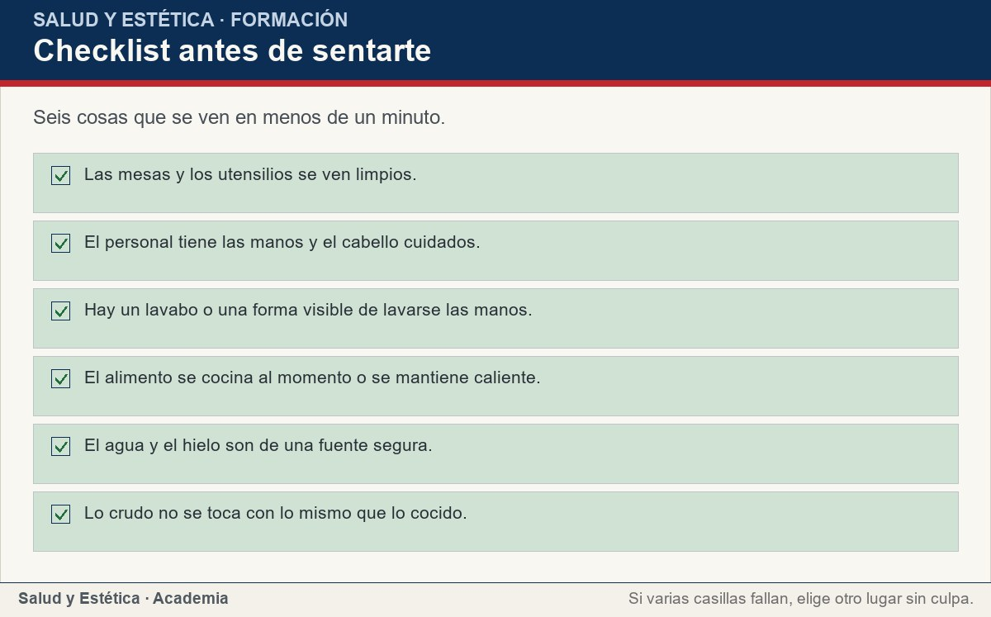
Cuándo no comer en un lugar
Seis cosas que se ven en menos de un minuto.
Ver imagen original en el OA
Notes:
Imagen del OA: assets/fig-3-checklist.jpg
Texto alternativo: Checklist antes de sentarte
Pie: Seis cosas que se ven en menos de un minuto.
Enlace: https://saludyestetica.lumbre.lat/object/sye-c25-r01-oa06-fondas-restaurantes-y-puestos

Slide 35
Errores frecuentes · 1 de 2
•
Confundir precio con higiene. Un lugar caro puede tener malas prácticas y un puesto humilde puede ser cuidadoso. Lo que decide es lo que ves y lo que te contestan, no la cuenta.
•
Juzgar por la apariencia del puesto. La calle no es sinónimo de riesgo ni la mesa con mantel de seguridad. Mira manos, agua, utensilios y conservación antes de condenar o confiar.
•
No preguntar por la porción. Pedir la orden completa para no quedar mal termina en comida tirada o en exceso. Media orden es una pregunta normal.
Comer en fondas, restaurantes y puestos
35 / 69

Slide 36
Errores frecuentes · 2 de 2
•
Comer algo tibio por no incomodar. Si el platillo estuvo exhibido y tibio, elige otro. La cortesía no compensa una decisión que ya te incomoda.
Comer en fondas, restaurantes y puestos
36 / 69
Notes:
Continuación de «Errores frecuentes» (2 de 2).

Slide 37
Criterios para decidir · 1 de 3
1.
Si el platillo se cocina al momento y se sirve caliente, es mejor opción que uno exhibido tibio.
2.
Si no puedes confirmar que el agua y el hielo son seguros, pide embotellada y sin hielo.
3.
Si varias señales de higiene fallan, elige otro lugar sin necesidad de explicar por qué.
4.
Si la porción completa es demasiada, pide media orden o comparte.
Comer en fondas, restaurantes y puestos
37 / 69

Slide 38
Criterios para decidir · 2 de 3
5.
Si tienes una alergia diagnosticada y no hay respuesta clara sobre ingredientes, no pidas ese platillo.
Comer en fondas, restaurantes y puestos
38 / 69
Notes:
Continuación de «Criterios para decidir» (2 de 3).

Slide 39
Criterios para decidir · 3 de 3
Límites y escalamiento
Busca valoración profesional si después de comer aparecen diarrea, vómito, fiebre, dolor abdominal intenso, sangre en las heces o signos de deshidratación, sobre todo en embarazo, lactancia, menores de edad, adultos mayores o personas con defensas bajas. Si tienes una alergia diagnosticada y tras una comida aparecen ronchas, hinchazón de labios o garganta o dificultad para respirar, acude a atención de urgencia. Esta lección no diagnostica, no indica tratamiento y no certifica la higiene de ningún establecimiento; sólo enseña a observar y preguntar.
Comer en fondas, restaurantes y puestos
39 / 69
Notes:
Continuación de «Criterios para decidir» (3 de 3).

Slide 40
Actividad 1 · Opción múltiple
Sección: Comprueba lo que aprendiste
¿Cuál de estas señales es información útil sobre la higiene de un puesto?
A) Que el puesto sea nuevo y tenga letrero grande.
B) Que la comida se cocine al momento y haya agua para lavarse las manos.
C) Que el precio sea más alto que el de la competencia.
D) Que el dueño tenga muchos años en el barrio.
Comer en fondas, restaurantes y puestos
40 / 69
Notes:
Solución: B) Que la comida se cocine al momento y haya agua para lavarse las manos.
Explicación: La cocción al momento y el acceso a agua son señales observables de una práctica de higiene. El precio, el letrero y la antigüedad no la garantizan.
Evidencia: OMS: limpieza, cocción completa y agua segura (F-OMS-CINCO-CLAVES).
Enlace al OA: https://saludyestetica.lumbre.lat/object/sye-c25-r01-oa06-fondas-restaurantes-y-puestos

Slide 41
Actividad 2 · Opción múltiple
Sección: Comprueba lo que aprendiste
Quieres una porción más pequeña. ¿Qué haces?
A) Pedir la orden completa y dejar la mitad.
B) Pedir media orden; es una pregunta normal.
C) No comer para no ofender al dueño.
D) Pedir dos platos y compartir con alguien que no tiene hambre.
Comer en fondas, restaurantes y puestos
41 / 69
Notes:
Solución: B) Pedir media orden; es una pregunta normal.
Explicación: Pedir media orden es legítimo y evita comer de más o tirar comida. No es una crítica al establecimiento ni un favor que haya que justificar.
Evidencia: La porción se ajusta a lo que se necesita, sin desperdicio (F-GUIAS-MX).
Enlace al OA: https://saludyestetica.lumbre.lat/object/sye-c25-r01-oa06-fondas-restaurantes-y-puestos

Slide 42
Actividad 3 · Verdadero o falso
Sección: Comprueba lo que aprendiste
Un lugar más caro es siempre más seguro que un puesto de la calle.
A) Verdadero
B) Falso
Comer en fondas, restaurantes y puestos
42 / 69
Notes:
Solución: Falso
Explicación: El precio no certifica higiene. Hay puestos cuidadosos y restaurantes con malas prácticas; lo que decide es lo que se observa y se pregunta.
Evidencia: La higiene se practica, no se deduce del precio ni de la decoración.
Enlace al OA: https://saludyestetica.lumbre.lat/object/sye-c25-r01-oa06-fondas-restaurantes-y-puestos

Slide 43
Actividad 4 · Verdadero o falso
Sección: Comprueba lo que aprendiste
El hielo también puede ser una fuente de agua no segura.
A) Verdadero
B) Falso
Comer en fondas, restaurantes y puestos
43 / 69
Notes:
Solución: Verdadero
Explicación: El hielo está hecho de agua. Si no sabes de dónde viene, la bebida fría no es más segura que el agua que la compone.
Evidencia: OMS: usar agua y materias primas seguras (F-OMS-CINCO-CLAVES).
Enlace al OA: https://saludyestetica.lumbre.lat/object/sye-c25-r01-oa06-fondas-restaurantes-y-puestos

Slide 44
Actividad 5 · Relacionar · 1 de 2
Sección: Comprueba lo que aprendiste
Relaciona cada situación con la decisión que le corresponde.
Columna A
1. Alimento tibio en vitrina
2. Manos sin lavar
3. Quieres una porción menor
4. Alergia diagnosticada
Columna B
A) Señal para no comer ahí
B) Pedir media orden
Comer en fondas, restaurantes y puestos
44 / 69
Notes:
Solución: Alimento tibio en vitrina → Elegir otro platillo o lugar
Manos sin lavar → Señal para no comer ahí
Quieres una porción menor → Pedir media orden
Alergia diagnosticada → Preguntar ingredientes y contacto cruzado
Evidencia: Cada situación se resuelve con una decisión concreta, no con una regla general (F-OMS-CINCO-CLAVES).
Enlace al OA: https://saludyestetica.lumbre.lat/object/sye-c25-r01-oa06-fondas-restaurantes-y-puestos

Slide 45
Actividad 5 · Relacionar · 2 de 2
C) Preguntar ingredientes y contacto cruzado
D) Elegir otro platillo o lugar
Comer en fondas, restaurantes y puestos
45 / 69
Notes:
Continuación de «Actividad 5 · Relacionar» (2 de 2).

Slide 46
Actividad 6 · Completar la frase
Sección: Comprueba lo que aprendiste
Antes de sentarte, mira las ___ y el agua; pregunta si el plato se hace al ___. Si varias señales se juntan, elige otro ___.
Comer en fondas, restaurantes y puestos
46 / 69
Notes:
Solución: manos · momento · lugar
Explicación: Manos, agua y cocción al momento son tres señales observables. Cuando varias fallan, la decisión es cambiar de lugar, no quedarse a comprobar.
Evidencia: OMS: limpieza, cocción completa y agua segura (F-OMS-CINCO-CLAVES).
Enlace al OA: https://saludyestetica.lumbre.lat/object/sye-c25-r01-oa06-fondas-restaurantes-y-puestos

Slide 47
Actividad 7 · Clasificar · 1 de 2
Sección: Comprueba lo que aprendiste
Clasifica cada elemento según lo que aporta a la decisión.
Categorías
• Señal de higiene
• Señal de riesgo
• Pregunta útil
1. El personal se lava las manos antes de servir
2. La comida lleva horas tibia en la vitrina
3. ¿Este platillo se hace al momento?
Comer en fondas, restaurantes y puestos
47 / 69
Notes:
Solución: 1. El personal se lava las manos antes de servir → Señal de higiene
2. La comida lleva horas tibia en la vitrina → Señal de riesgo
3. ¿Este platillo se hace al momento? → Pregunta útil
4. Los utensilios se ven limpios y secos → Señal de higiene
5. Se usa la misma tabla para crudo y cocido → Señal de riesgo
6. ¿Puedo pedir media orden? → Pregunta útil
Evidencia: Observar y preguntar son dos formas de obtener información antes de decidir (F-OMS-CINCO-CLAVES).
Enlace al OA: https://saludyestetica.lumbre.lat/object/sye-c25-r01-oa06-fondas-restaurantes-y-puestos

Slide 48
Actividad 7 · Clasificar · 2 de 2
4. Los utensilios se ven limpios y secos
5. Se usa la misma tabla para crudo y cocido
6. ¿Puedo pedir media orden?
Clasifica cada elemento en una de las categorías.
Comer en fondas, restaurantes y puestos
48 / 69
Notes:
Continuación de «Actividad 7 · Clasificar» (2 de 2).

Slide 49
Actividad 8 · Detective de errores
Sección: Comprueba lo que aprendiste
Marca la línea donde la decisión se deja llevar por la incomodidad.
A) Miro si el personal se lava las manos antes de servir.
B) Pregunto si el guiso se hizo hoy y si lleva el ingrediente que me da alergia.
C) Como el plato que estuvo tibio en la vitrina porque no quiero incomodar.
D) Pido media orden y agua embotellada sin hielo.
E) Si algo no me parece, elijo otro lugar sin dar explicaciones.
Comer en fondas, restaurantes y puestos
49 / 69
Notes:
Solución: C) Como el plato que estuvo tibio en la vitrina porque no quiero incomodar.
Explicación: La cortesía no debería pesar más que una señal de riesgo. Si el plato estuvo tibio y exhibido, se elige otro; no se come para evitar incomodar.
Evidencia: OMS: mantener los alimentos a temperaturas seguras (F-OMS-CINCO-CLAVES).
Enlace al OA: https://saludyestetica.lumbre.lat/object/sye-c25-r01-oa06-fondas-restaurantes-y-puestos

Slide 50
Revisión rápida · 1 de 2
Criterio de avance
Se considera superado con al menos 70% de acierto agregado en las actividades cubiertas.
Actividades cubiertas
• Opción múltiple · sye-c25-r01-oa06-fondas-restauran-ex01
• Opción múltiple · sye-c25-r01-oa06-fondas-restauran-ex02
• Verdadero o falso · sye-c25-r01-oa06-fondas-restauran-ex03
• Verdadero o falso · sye-c25-r01-oa06-fondas-restauran-ex04
• Relacionar · sye-c25-r01-oa06-fondas-restauran-ex05
Comer en fondas, restaurantes y puestos
50 / 69
Notes:
Compuerta de avance: Revisión rápida
Umbral declarado: 70%.
No se incluyen puntuaciones de ninguna sesión ni respuestas personales.
Enlace: https://saludyestetica.lumbre.lat/object/sye-c25-r01-oa06-fondas-restaurantes-y-puestos

Slide 51
Revisión rápida · 2 de 2
• Completar la frase · sye-c25-r01-oa06-fondas-restauran-ex06
• Clasificar · sye-c25-r01-oa06-fondas-restauran-ex07
• Detective de errores · sye-c25-r01-oa06-fondas-restauran-ex08
Al superar: Ya distingues señales de higiene, preguntas útiles y cuándo cambiar de lugar.
Si aún no se alcanza: Vuelve a la tabla de situaciones y elige la decisión que corresponde a cada una.
Comer en fondas, restaurantes y puestos
51 / 69
Notes:
Continuación de «Revisión rápida» (2 de 2).

Slide 52
Actividad 9 · Reflexión
Sección: Comprueba lo que aprendiste
Piensa en el último lugar donde comiste fuera. ¿Qué viste antes de sentarte y qué preguntaste? Escribe una señal que hayas notado y una pregunta que harías la próxima vez.
Pregunta abierta · las respuestas personales no se incluyen en esta exportación.
Comer en fondas, restaurantes y puestos
52 / 69
Notes:
Reflexión del OA: Piensa en el último lugar donde comiste fuera. ¿Qué viste antes de sentarte y qué preguntaste? Escribe una señal que hayas notado y una pregunta que harías la próxima vez.
No se exportan respuestas personales.
Enlace: https://saludyestetica.lumbre.lat/object/sye-c25-r01-oa06-fondas-restaurantes-y-puestos

Slide 53
Juegos · Memoria para comer fuera con criterio
Cara A | Cara B
Señal observable | Manos, agua, utensilios y conservación
Pregunta útil | ¿Se hace al momento? ¿Qué lleva?
Porción | Se pide la que necesitas, no la que impresiona
Riesgo real | Depende de la práctica, no del precio
Decisión | Si varias señales fallan, cambiar de lugar
Comer en fondas, restaurantes y puestos
53 / 69
Notes:
Tabla del OA: Juegos · Memoria para comer fuera con criterio
Enlace: https://saludyestetica.lumbre.lat/object/sye-c25-r01-oa06-fondas-restaurantes-y-puestos

Slide 54
Juegos · Memoria para comer fuera con criterio · Cómo practicar
Este es el contenido estático del juego. Para emparejar las cartas y practicar la interacción, abre el OA.
Abrir el juego en el OA
Comer en fondas, restaurantes y puestos
54 / 69
Notes:
Juego de memoria: Juegos · Memoria para comer fuera con criterio
Enlace: https://saludyestetica.lumbre.lat/object/sye-c25-r01-oa06-fondas-restaurantes-y-puestos

Slide 55
Juegos · Tarjetas para elegir sin miedo · Tarjeta 1 de 5
Pregunta
¿Qué se mira antes de sentarse?
Comer en fondas, restaurantes y puestos
55 / 69
Notes:
Anverso: ¿Qué se mira antes de sentarse?
Reverso: Mesas y utensilios limpios, manos y cabello del personal, agua disponible, comida cocinada al momento y separación de crudo y cocido.
Enlace: https://saludyestetica.lumbre.lat/object/sye-c25-r01-oa06-fondas-restaurantes-y-puestos

Slide 56
Juegos · Tarjetas para elegir sin miedo · Tarjeta 1 de 5 · Respuesta
Respuesta
Mesas y utensilios limpios, manos y cabello del personal, agua disponible, comida cocinada al momento y separación de crudo y cocido.
Comer en fondas, restaurantes y puestos
56 / 69
Notes:
Respuesta de la tarjeta 1.

Slide 57
Juegos · Tarjetas para elegir sin miedo · Tarjeta 2 de 5
Pregunta
¿Qué se pregunta por la preparación?
Comer en fondas, restaurantes y puestos
57 / 69
Notes:
Anverso: ¿Qué se pregunta por la preparación?
Reverso: Si el platillo se hace al momento, qué lleva la salsa, cómo se conserva lo que ya está hecho y si hay contacto con el ingrediente de una alergia.
Enlace: https://saludyestetica.lumbre.lat/object/sye-c25-r01-oa06-fondas-restaurantes-y-puestos

Slide 58
Juegos · Tarjetas para elegir sin miedo · Tarjeta 2 de 5 · Respuesta
Respuesta
Si el platillo se hace al momento, qué lleva la salsa, cómo se conserva lo que ya está hecho y si hay contacto con el ingrediente de una alergia.
Comer en fondas, restaurantes y puestos
58 / 69
Notes:
Respuesta de la tarjeta 2.

Slide 59
Juegos · Tarjetas para elegir sin miedo · Tarjeta 3 de 5
Pregunta
¿Cómo se pide una porción menor?
Comer en fondas, restaurantes y puestos
59 / 69
Notes:
Anverso: ¿Cómo se pide una porción menor?
Reverso: Pidiendo media orden o compartiendo. Es una pregunta normal, no una ofensa ni un favor.
Enlace: https://saludyestetica.lumbre.lat/object/sye-c25-r01-oa06-fondas-restaurantes-y-puestos

Slide 60
Juegos · Tarjetas para elegir sin miedo · Tarjeta 3 de 5 · Respuesta
Respuesta
Pidiendo media orden o compartiendo. Es una pregunta normal, no una ofensa ni un favor.
Comer en fondas, restaurantes y puestos
60 / 69
Notes:
Respuesta de la tarjeta 3.

Slide 61
Juegos · Tarjetas para elegir sin miedo · Tarjeta 4 de 5
Pregunta
¿El precio indica higiene?
Comer en fondas, restaurantes y puestos
61 / 69
Notes:
Anverso: ¿El precio indica higiene?
Reverso: No. Hay puestos cuidadosos y restaurantes con malas prácticas. Lo que decide es lo que se observa y se pregunta.
Enlace: https://saludyestetica.lumbre.lat/object/sye-c25-r01-oa06-fondas-restaurantes-y-puestos

Slide 62
Juegos · Tarjetas para elegir sin miedo · Tarjeta 4 de 5 · Respuesta
Respuesta
No. Hay puestos cuidadosos y restaurantes con malas prácticas. Lo que decide es lo que se observa y se pregunta.
Comer en fondas, restaurantes y puestos
62 / 69
Notes:
Respuesta de la tarjeta 4.

Slide 63
Juegos · Tarjetas para elegir sin miedo · Tarjeta 5 de 5
Pregunta
¿Cuándo no comer en un lugar?
Comer en fondas, restaurantes y puestos
63 / 69
Notes:
Anverso: ¿Cuándo no comer en un lugar?
Reverso: Cuando varias señales se juntan: manos sin lavar, comida tibia exhibida, crudo y cocido mezclados, plagas, mal olor o agua dudosa.
Enlace: https://saludyestetica.lumbre.lat/object/sye-c25-r01-oa06-fondas-restaurantes-y-puestos

Slide 64
Juegos · Tarjetas para elegir sin miedo · Tarjeta 5 de 5 · Respuesta
Respuesta
Cuando varias señales se juntan: manos sin lavar, comida tibia exhibida, crudo y cocido mezclados, plagas, mal olor o agua dudosa.
Comer en fondas, restaurantes y puestos
64 / 69
Notes:
Respuesta de la tarjeta 5.

Slide 65
Para dominar este tema
Comer fuera se decide con cuatro miradas: manos, agua, utensilios y conservación. Después se pregunta lo que no se ve: si el plato se hace al momento, qué lleva y qué porción necesitas. Si varias señales fallan, se elige otro lugar sin drama. Ni el precio ni la calle ni la fama son certificados de higiene: la información está delante y las preguntas son legítimas. Con eso se come fuera con criterio, no con miedo.
Comer en fondas, restaurantes y puestos
65 / 69

Slide 66
Fuentes y estado de revisión · 1 de 4
Fuentes consultadas:
F-OMS-CINCO-CLAVES · OMS, Five keys to safer food (cinco claves para la inocuidad de los alimentos) · https://www.who.int/activities/promoting-safe-food-handling/five-key-to-safer-food · consulta: 2026-10-25 · alcance: Alcance internacional: limpieza, separación de crudo y cocido, cocción completa, temperaturas seguras y agua segura. No fija tiempos ni temperaturas por alimento ni certifica establecimientos.
Comer en fondas, restaurantes y puestos
66 / 69

Slide 67
Fuentes y estado de revisión · 2 de 4
F-OMS-DIETA · OMS, Alimentación sana (hoja informativa actualizada el 26 de enero de 2026) · https://www.who.int/es/news-room/fact-sheets/detail/healthy-diet · consulta: 2026-10-25 · alcance: Alcance internacional: base de alimentos mínimamente procesados y variedad. No trata higiene de establecimientos ni fija porciones.
Comer en fondas, restaurantes y puestos
67 / 69
Notes:
Continuación de «Fuentes y estado de revisión» (2 de 4).

Slide 68
Fuentes y estado de revisión · 3 de 4
F-GUIAS-MX · Guías Alimentarias Saludables y Sostenibles para la Población Mexicana 2025, Secretaría de Salud · https://www.gob.mx/salud/sinsamac/documentos/guias-alimentarias-saludables-y-sostenibles-para-la-poblacion-mexicana-2025 · consulta: 2026-10-25 · alcance: Alcance federal en México: recomendaciones contextuales y multinivel sobre alimentación saludable y sostenible. No es una guía de inspección sanitaria ni certifica establecimientos.
Comer en fondas, restaurantes y puestos
68 / 69
Notes:
Continuación de «Fuentes y estado de revisión» (3 de 4).

Slide 69
Fuentes y estado de revisión · 4 de 4
F-CASA-ALCANCE · Regla editorial de la casa: capas A, B y C · consulta: 2026-10-25 · alcance: Buena práctica general (A), requisito mexicano con fuente vigente verificada (B) y procedimiento configurable por el establecimiento (C). Esta lección trabaja en A y deja en C los protocolos internos de cada establecimiento.
Estado de revisión: Revisión editorial, 25 de octubre de 2026. Revisión por profesional sanitario: no realizada, pendiente.
Comer en fondas, restaurantes y puestos
69 / 69
Notes:
Continuación de «Fuentes y estado de revisión» (4 de 4).

